Slide 1


——实时运输协议
From：王梦莉 2010210706
赵 杰 2010210782
0191001班

Slide 2

Contents
1
RTP背景及概述
2
RTP协议封装
3
RTP关键技术
4
RTP协议运用

Slide 3
RTP协议背景及概述
流（Streaming）是近年在Internet上出现的新概念，其定义非常广泛，主要是指通过网络传输多媒体数据的技术总称。
流式传输分为两种
顺序流式传输 (Progressive Streaming)
实时流式传输 (Real time Streaming)
实时流式传输是实时传送，特别适合现场事件。“实时”是指在一个应用中数据的交付必须与数据的产生保持精确的时间关系，这需要相应的协议支持，这样RTP和RTCP就相应的出现了。

Slide 4
RTP协议背景及概述
RTP全名：Real-time Transport Protocol（实时传输协议）。它是IETF提出的一个标准，对应的RFC文档为RFC3550。
RFC3550定义了RTP，也定义了配套的实时传输控制协议RTCP（Real-time Transport Control Protocol）。
RTP用来为IP网上的语音、图像、传真等多种需要实时传输的多媒体数据提供端到端的实时传输服务。
RTP为Internet上端到端的实时传输提供时间信息和流同步，但并不保证服务质量，服务质量由RTCP来提供。

Slide 5

RTP协议背景及概述
RTP协议原理：较简单，负责对流媒体数据进行封包并实现媒体流的实时传输，即它按照RPT数据包格式来封装流媒体数据，并利用与它绑定的协议进行数据包的传输。
RTCP原理：向会话中的所有成员周期性地发送控制包来实现的，应用程序通过接收这些控制数据包，从中获取会话参与者的相关资料，以及网络状况、分组丢失概率等反馈信息，从而能够对服务质量进行控制或者对网络状况进行诊断。

Slide 6

RTP协议背景及概述
RTP在端口号1025到65535之间选择一个未使用的偶数UDP端口号，而在同一次会话中的RTCP则使用下一个基数UDP端口号。
默认端口号：
RTP：5004
RTCP：5005

Slide 7
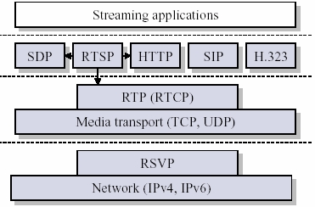
RTP协议背景及概述
从下图可看出RTP被划分在传输层，它建立在UDP上。同UDP协议一样，为了实现其实时传输功能，RTP也有固定的封装形式。RTP用来为端到端的实时传输提供时间信息和流同步，但并不保证服务质量。服务质量由RTCP来提供。
图1 网络层次关系

Slide 8
RTP协议背景及概述
发送端
若网络状况不好，可以增大语音延迟时间以保证语音连续，也可减少视频的发送帧率或质量，以减少网络的阻塞。
如果网络情况好,可以减少语音的延迟时间，也可以增大视频的发送帧率或质量。
A
RTP
RTCP
因特网
RTCP
RTCP
B
C
接收端
接收端
RTP/RTCP工作原理

Slide 9
1
RTP背景及概述
2
RTP协议封装
3
RTP关键技术
4
RTP协议运用

Slide 10
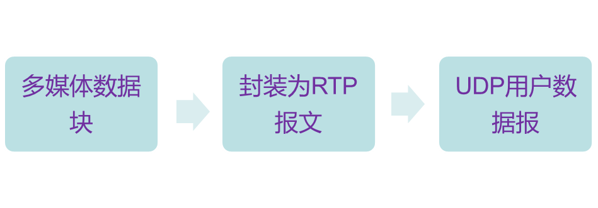
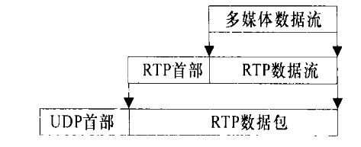
RTP协议封装
压缩编码
送入
运输层
从开发者的角度看，RTP 应当是应用层的一部分。

Slide 11
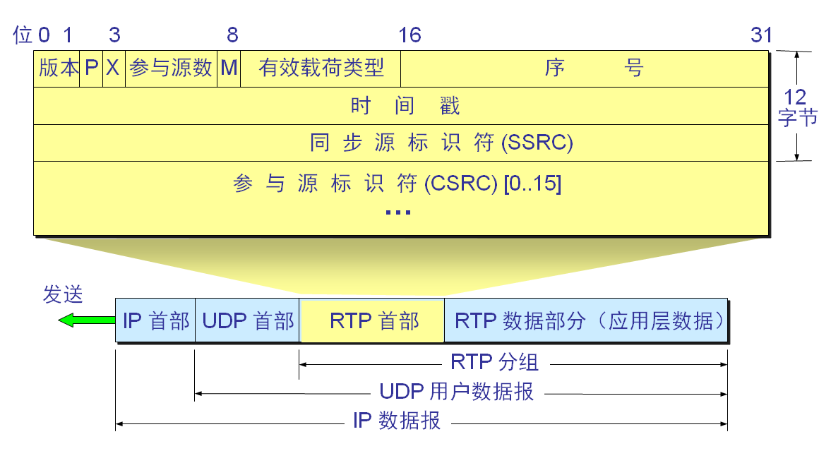
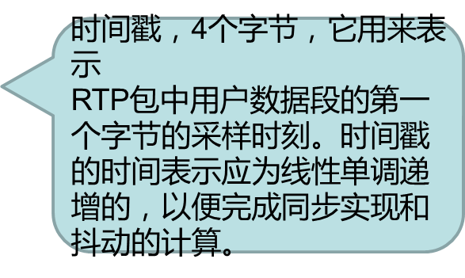
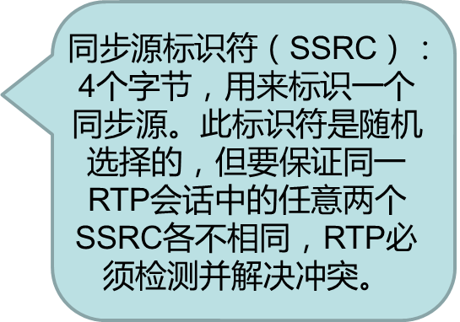
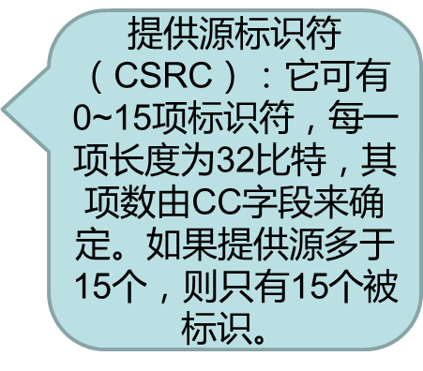
RTP协议封装
填充位（1bit）若p=1则在该报文的尾部填充一个或多个额外的八位组，它们不是有效载荷的一部分。填充可能用于某些具有固定长度的加密算法或者用在底层数据单元中传输多个RTP包
标记（M）：1个比特，其具体解释由应用文档来定义。例如，对于视频流，它表示一帧的结束，而对于音频，则表示一次谈话的开始
7个比特，它指示在用户数据字段中承载数据的载荷类别
CSRC计数(CC):4比特 CSRC计数包含了跟在固定头后面CSRC识别符的数目
序列号16比特 每发送一个RTP数据包,序列号加一,接收机可以据此检测包损和重建包序列.序列号的初始值是随机的(不可预测),以使即便在源本身不加密时(有时包要通过翻译器,它会这样做),对加密算法泛知的普通文本攻击也会更加困难
扩展（X）：1个比特，置“1”表示RTP报头后紧随一个扩展报头
版本号
RTP实现者在发送RTP数据时，需先将数据封装成RTP包，而在接收到RTP数据包，需要将数据从RTP包中提取出来。下图为RTP头部格式

Slide 12

有效载荷类型：7位，指出后面的RTP数据属于何种格式的应用。应用层可根据次类型进行处理。
音频：μ律PCM(0),GMS(3)
A律PCM(8),G.722(9),G728(1)
视频：活动JPEG(26)、H.261(31)、
MPEG1(32)、MPEG2(33)等

Slide 13
RTCP的主要功能
功能1
功能2
功能3
功能4
提供数据传输质量的反馈
为每个RTP源传输一个固定的识别符CNAME
知晓成员数目，控制包的发送速率
传输最小连接控制信息，如参加者标识

Slide 14
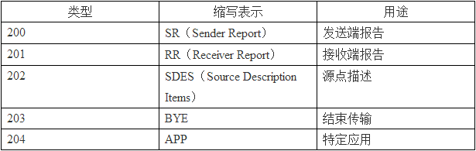
RTCP协议封装
RTCP也是用UDP来传送的，但RTCP封装的仅仅是一些控制信息，因而分组很短，所以可以将多个RTCP分组封装在一个UDP包中。RTCP有如下五种分组类型：

Slide 15
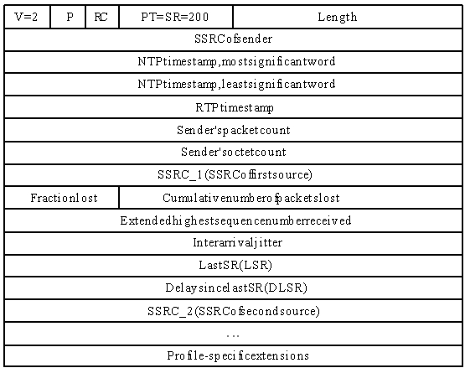
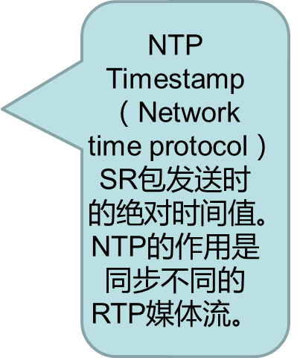
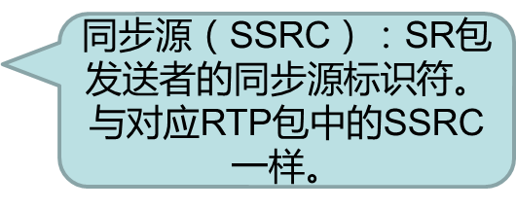
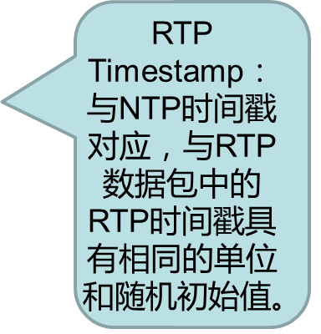
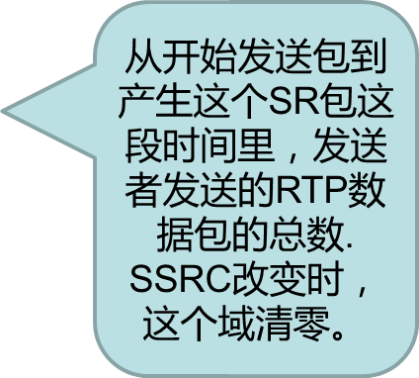
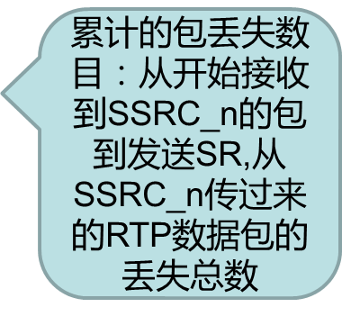
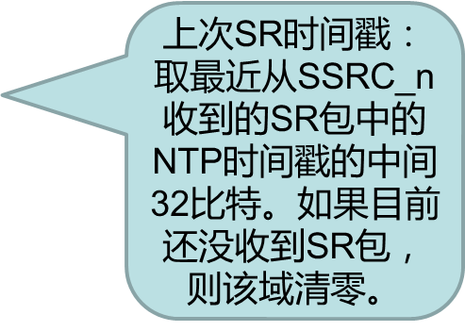
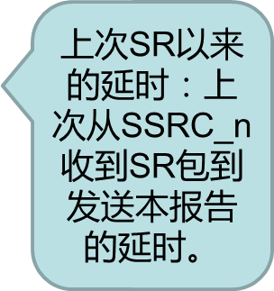
RTCP协议封装（3）---发送端报告分组SR封装
接收报告计数器（RC）：5比特，该SR包中的接收报告块的数目，可以为零
包类型（PT）：8比特，SR包是200。
长度域（Length）：16比特，其中存放的是该SR包以32比特为单位的总长度减一。
发送端报告分组SR（Sender Report）用来使发送端以多播方式向所有接收端报告发送情况。SR分组的主要内容有：相应的RTP流的SSRC，RTP流中最新产生的RTP分组的时间戳和NTP，RTP流包含的分组数，RTP流包含的字节数。
同步源n的SSRC标识符：该报告块中包含的是从该源接收到的包的统计信息
从开始发送包到产生这个SR包这段时间里，发送者发送的净荷数据的总字节数（不包括头部和填充）。发送者改变其SSRC时，这个域要清零。
丢失率（Fraction Lost）：表明从上一个SR或RR包发出以来从同步源n(SSRC_n)来的RTP数据包的丢失率
收到的扩展最大序列号：从SSRC_n收到的RTP数据包中最大的序列号，
接收抖动：RTP数据包接受时间的统计方差估计

Slide 16
1
RTP背景及概述
2
RTP协议封装
3
RTP关键技术
4
RTP协议运用

Slide 17

RTP协议关键技术
时间戳
时延
抖动
丢包率
会话和流两级分用

Slide 18
时间戳（1）
时间戳字段是RTP首部中说明数据包时间的同步信息，是数据能以正确的时间顺序恢复的关键。
时间戳的值给出了分组中数据的第一个字节的采样时间，要求发送方时间戳的时钟是连续、单调增长的，即使在没有数据输入或发送数据时也是如此。
在静默时，发送方不必发送数据，保持时间戳的增长，在接收端，由于接收到的数据分组的序号没有丢失，就知道没有发生数据丢失，而且只要比较前后分组的时间戳的差异，就可以确定输出的时间间隔。

Slide 19
时间戳（2）
RTCP 中的 SR (Sender Report发送端报告）控制分组包含NTP（网络时间）时间戳和RTP时间戳可用于同步音视频媒体流。
RTP时间戳是依据邻近的RTP数据包中的时间戳结合NTP时间差得到的。
公式表达为：RTP_tsi = tsi + NTPi - NTP'i
RTP_tsi表示RTCP中的RTP时间戳；tsi表示邻近的RTP包中的时间戳；NTPi表示RTCP的网络时间戳；NTP'i表示邻近的RTP包对应的网络时间戳；下标表示第i个源。

Slide 20
时间戳（3）
因此，i和源j之间的相对时差可以表示为：
（RTP_tsi – tsi）-( RTP_tsj - tsj) = (NTPi –NTP'i) -
（NTPj—NTP'j）
由于NTP同步，差值可以反映出两个源的相对时差。因为要同步不同来源的媒体流，必须使得同步他们的绝对时间基准，而NTP时间戳正是这样的绝对时间基准。
应用RTP时间戳来保证同一来源的媒体流同步。

Slide 21

时延
影响时延的因素有多个方面：
编解码
网络
防抖动缓冲
报文队列
……
其中有些是固定时延，如编解码网络速率等；有些是变化的，如防抖动缓冲等，固定的时延可以通过改变编解码方式和提高网络速率来改变，而变化时延通常采用提高转发效率来提高。

Slide 22
抖动
到达时刻抖动J的定义：一对包中接收机相对发射机的时间跨度差值的平均偏差。
该值等于两个包相对传输时间的差值，相对传输时间是指包的RTP时间标志和到达时刻接收机时钟，以同一单位的差值.若Si是包i的RTP时间标志，Ri是包i以RTP时间标志单位的到达时刻值。对于两个包i和j，D可以表达为
D(i,j) = (Rj - Ri) - (Sj - Si) = (Rj - Sj) - (Ri - Si)
到达时刻抖动可以在收到从源SSRC_n来的每个数据包i后连续计算,利用该包和前一包i-1的偏差D。
根据公式J(i) = J(i-1) + (|D(i-1,i)| - J(i-1))/16计算

Slide 23
丢包率
丢包率是通过计算接收包数量和发送包数量的比率得到。
流程
发送方：每间隔一定时间读取每个发送通道的发包数量和数据长度，组成一个此通道的RTCP报文发送给接收方，同时将发送数据包计数清零。
接收方：收到RTCP包后，读取接收通道接收到的包数量，并计算出丢包率，通过一个RTCP接收汇报包发送给发送方，同时对接收数据包计数清零。

Slide 24
会话和流两级分化
一个RTP会话包括传给某个指定目的地对的所有通信量，发送方可能包括多个。而从同一个同步源发出的RTP分组序列称为流(Stream),一个RTP会话可能包含多个RTP流。
一个RTP分组在服务器端发送出去的时候总是要指定属于哪个会话和流，在接收时也需要进行两级分用，即会话分用和流分用。
只有当RTP使用同步源标识和分组类型把同一个流中的分组组合起来，才能够使用序列号和时间戳对分组进行排序和正确回放。

Slide 25
1
RTP背景及概述
2
RTP协议封装
3
RTP关键技术
4
RTP协议运用

Slide 26


RTP协议应用方案——单播
在客户端与媒体服务器之间建立一个单独的数据通道，从一台服务器送出的每个数据包只能传送给一个客户端，这种传送方式称为单播。
优点：便于控制和管理
缺点：每个用户必须分别对媒体服务器发送单 独的查询，而媒体服务器必须向每个用户发送所申请的数据包拷贝。这种巨大冗余造成服务器负担沉重，响应需要很长时间

Slide 27

RTP协议应用方案——广播
广播指的是用户被动地接收流。
在广播过程中，数据包的单独一个拷贝将发送给网络上的所有用户，客户端接收流，但不能控制流; 广播方式中资料包的单独一个拷贝将发送给网络上的所有用户, 而不管用户是否需要，会非常浪费网络带宽。
优点：简单
缺点：浪费网络带宽

Slide 28
RTP协议应用方案——组播（1）
组播技术构建的网络，允许路由器一次将数据包复制到多个通道上。采用组播方式，媒体服务器只需要发送一个信息包，所有发出请求的客户端即可同时收到连续数据流而无延时。
组播吸收了单播和广播两种发送方式的长处，
克服了上述两种发送方式的弱点。

Slide 29

RTP协议应用方案——组播（2）
优点：减少网络上传输的信息包的总量；网络利用效率大大提高，成本大为下降。
缺点：当不同的用户同时点播同一个节目时，由于点播总有先后顺序，后点播的用户依照网络中同时点播此节目的其它用户的播放进度，这就造成当前用户极有可能从节目的中间开始看起,很难做到个性化。

Slide 30
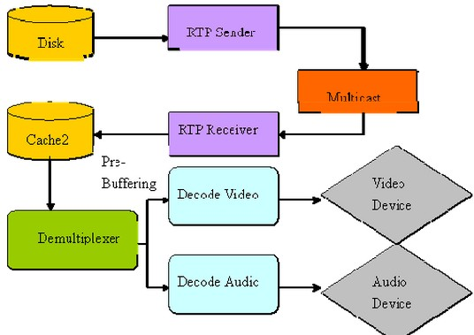

Slide 31

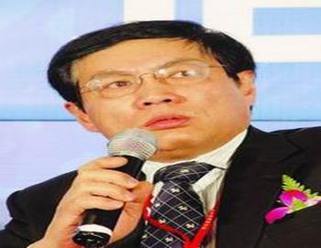
当然没有
你猜我接下来讲神马？
没法对话了
你猜我猜不猜
不猜
讲完了？
那你还要讲些咋子哦？速度点！
诶，那到底你要讲咋子？

Slide 32
1
RTP背景及概述
2
RTP协议封装
3
RTP关键技术
4
RTP协议运用

Slide 33
RTP提供的安全性
RTP提供的安全性包括保密性、认证与完整性、密钥管理。
保密性
客户端都支持缺省的加密算法 ，RTCP包头随机附加前缀加以迷惑，CBC模式具有随机接入功能，实现加密的同时还能保证丢失的包不
被他自己或下一个包解密。
认证与完整性
RTP标准协议对任何认证过程都不加特别说明,除非在密钥已知时采用内部认证。仅在通过其他方法认证RTP流媒体时,命令行认证机制才启动工作。
密钥管理
由SIP,SAP和SDP协议完成，这些协议有强大的认证功能和密钥管理功能。

Slide 34

RTP协议安全方面考虑
虽然RTP协议本身提供了报文加密、认证与完整性以及密钥管理等安全措施,但在具体实现时存在许多问题。
攻击者可通过伪造源地址、目的地址、修改报头等方式来攻击RTP。
RTP在因特网上可能受到的安全威胁有2大类：
主动攻击：更改报文流、拒绝服务DoS、伪造连接初始化、
恶意程序等。
被动攻击：截获和窃听他人的通信内容。

Slide 35

RTP协议安全方面考虑
1、拒绝服务攻击(DoS)
在VoIP系统上拒绝服务攻击有多种实现方式，比如，可以采取建立大量连接请求来消耗proxy 资源。
由于VoIP网络要求双方会话的延迟低于150ms，攻击者只需要制造阻塞，RTP报文或者其他高优先级报文，数量超过VoIP网络的容纳量，就能使合法的RTP流产生较高的延迟，阻碍双方的正常谈话。

Slide 36
RTP协议安全方面考虑
2、窃听攻击
窃听攻击包括拦截、监听、记录隐私双方会话。
由于RTP协议没有包括任何机制来防止此类攻击，攻击者在获得通话双方的RTP报文就可以实现窃听攻击，比如攻击者只要使用一个监听程序。

Slide 37
RTP协议安全方面考虑
3、插入攻击
此类攻击中攻击者伪装成其他会话者，然后修改、监听、阻碍、记录双方的正常通话，它也是对窃听攻击的进一步发展。
插入攻击的发生主要是由于RTP协议缺少加密和合适的认证机制造成的。

Slide 38

RTP流插入攻击实现方案-插入攻击
步骤：
1、取得通话双方的所有报文
2、对于其中的RTP流进行分析
3、修改、监听、阻碍、记录双方的正常通话

Slide 39
RTP协议安全方面考虑
网关是HUB
网关是交换机：
所有的报文由交换机决定发送地址，分别发送给各个主机，而不是广播发送。
获取报文方式：ARP欺骗

Slide 40
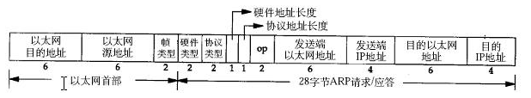
ARP原理
ARP地址解析协议，实现通过IP地址得知其物理地址。
ARP数据报格式

Slide 41





ARP欺骗攻击——仿冒网关
1、攻击者发送伪造的网关ARP报文，欺骗同网段内的其它主机。
2、主机访问网关的流量，被重定向到一个错误的MAC地址，导致该用户无法正常访问外网。这种攻击是ARP攻击中最为常见的攻击。
IP AddressG | MAC G
1.1.1.1 | 1-1-1
网关G
目的MAC | 源MAC | …
2-2-2 | 3-3-3 | …
数据流被中断
网关MAC更新了
已更新
网关的 MAC is 2-2-2
IP Address | MAC | Type
1.1.1.1(网关) | 1-1-1 | Dynamic
发送伪造ARP信息
ARP表项更新为
攻击者B
正常用户A
IP Address | MAC | Type
1.1.1.1（网关） | 2-2-2 | Dynamic
IP AddressB | MAC B
1.1.1.20 | 5-5-5
IP AddressA | MAC A
1.1.1.5 | 3-3-3

Slide 42
解决之道：
数据进行加密
可以防止攻击者窃听，身份认证则可以防止中间人攻击，比如利用arp欺骗方法冒充网关，就是典型的中间人攻击。对于RTP流的数据加密，现在通常采用的方法是通话双方采用安全的SRTP协议进行媒体流传输。
身份认证
SRTP在RTP的基础上增加了两个新可选字段：
主密钥标识符MKI(M aster Key Identifier)
认证标签(Authentication tag)

Slide 43

SRTP
在SRTP中，发送方和接收方需要为每个SRTP流维护一份加密状态信息，该信息称为加密环境。加密环境保存两类参数：
变换相关参数：
指与所使用的具体加密变换方法和认证变换方法有关的参数，如密码码组大小、会话密钥、初始化向量信息数据等。
变换无关参数：
包括一个32位的循环计数器，加密算法的标识符，消息认证算法的标识符重放列表，主密钥等。通过此加密状态协议，就可以推出会话加密密钥、会话认证密钥、会话SALT密钥等通信密钥。

Slide 44

SRTP
SRTP涉及到了RTP的很多方面，弥补RTP协议的安全缺陷。
SRTP提供了保密性、报文鉴别、RTP流量的重放检测和RTCP的流量控制问题。
SRTP考虑了在带宽较低时加密和认证会带来相对较大的时延,为此提供了一些可选项使RTP包的传输更顺利。

Slide 45


加密环境参数
通过协商决定？
比如在我们第一个方案采取arp欺骗的情况下，攻击者可以控制双方所有的通讯报文，加密环境很容易被泄漏，仅仅使用SRTP协议不能保证其安全性。因此在应用SRTP 进行多媒体通信时，通信各方的加密环境参数应该通过协商决定。

Slide 46

PKI商讨环境
PKI是一种遵循标准的利用公钥加密技术提供一套安全基础平台的技术和规范，它利用一个可信的第三方机构CA(Certification Authority )把用户的公钥和用户的其他标识信息捆绑在一起，用来实现双方的身份认证。

Slide 47
PKI商讨环境
利用PKI技术可以很容易地商讨SRTP的加密环境：
会话双方与CA进行协商得到相应的证书和数字签名。
在通话开始前，通话双方应使用各自的私钥与VoIP代理商进行商讨共享密钥。
代理服务器与通话双方认证他们的信令密钥，在信令发送时采取加密方式。
一旦双方完成信令连接过程，它们将开始商讨SRTP流所使用的密钥环境

Slide 48
PKI商讨环境
采用PKI为基础的系统既提供了加密环境的商讨，又对双方进行了身份认证，但实现的过程比较复杂，并且执行的代价比较高。
由于它需要CA来提供数字签名和最初的认证，而CA本身很容易遭到攻击，一旦CA发生问题，整个网络将陷于瘫痪。再者，由于整个商讨的过程比较复杂，对用户的通话质量会有较大的影响

Slide 49

结语
随着VoIP的广泛流行，网络攻击各种新的攻击手段层出不穷，如何保证RTP流的安全性和完整性越来越重要。

Slide 50


